Slide 1
Checkpoint I
Segunda entrega

Slide 2

Como um computador inicializa?
Após o botão “ligar” ser pressionado, a fonte leva energia para a placa-mãe, que em seguida ativa o processador e o cooler.

Slide 3
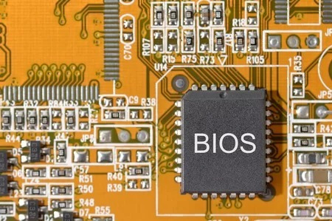
Ao iniciar o PC, a BIOS faz uma varredura para detectar e identificar todos os componentes de hardware conectados à máquina e orientar o processador para os primeiros passos. A BIOS também é responsável por carregar a memória RAM, placa de vídeo e cachê básico estabelecendo reconhecimento e comunicação entre estes componentes.

Slide 4
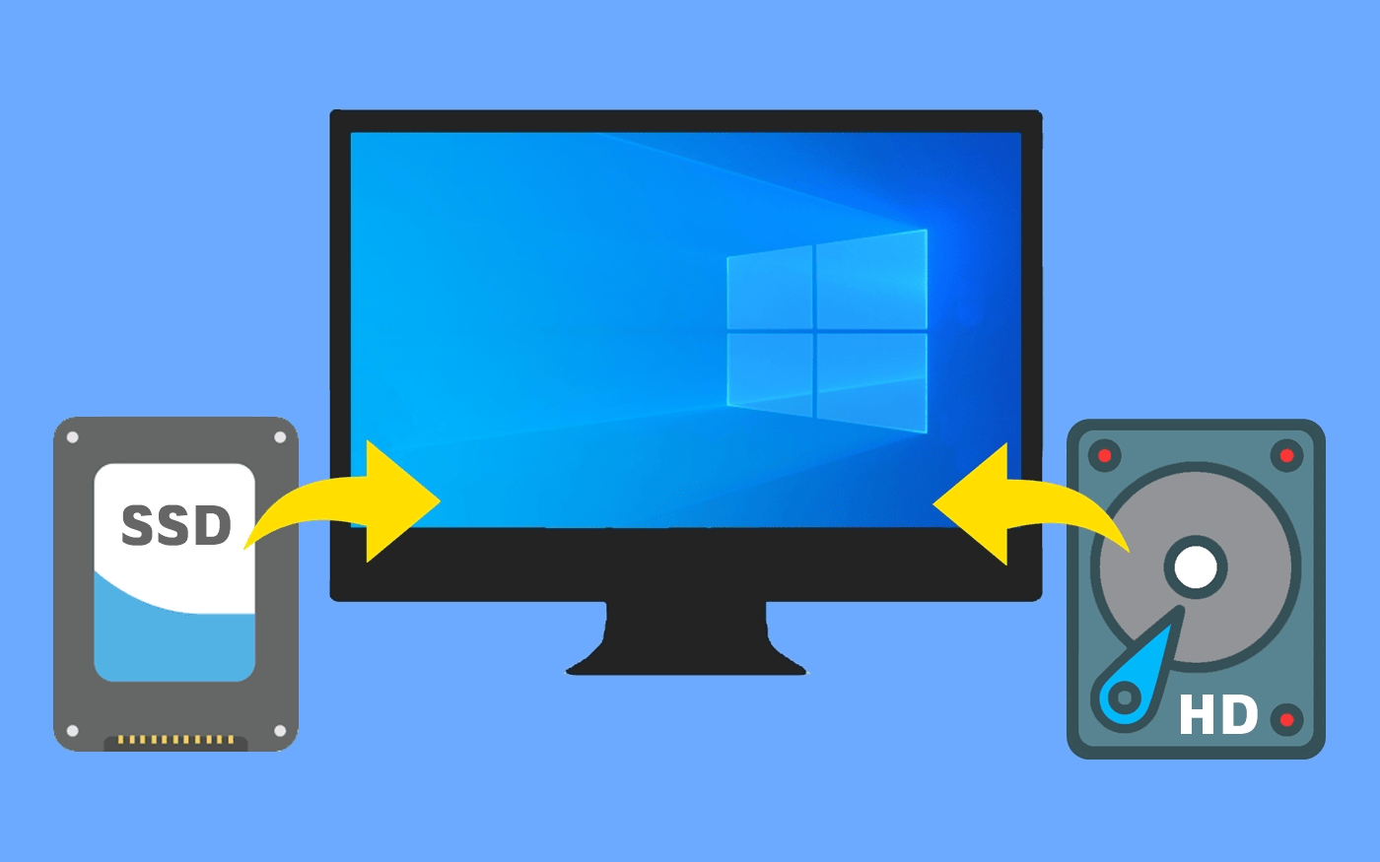
Após verificar se tudo está inicializando da maneira correta, a BIOS procura alguma fonte para inicializar o sistema operacional, podendo ser um disco rígido, pendrive, SSD, etc. Para esta etapa, a BIOS lê o setor zero, uma área que contém um código que possibilita a inicialização do sistema operacional.

Slide 5
APLICATIVOS
Logo, um arquivo de configuração de boot é acessado e, a partir dele, é inicializado o núcleo (ou kernel), que possibilita uma comunicação eficaz entre o sistema operacional e hardware. Nesta fase, é ele quem assume o controle do computador.
KERNEL
CPU
Memória
Dispositivos

Slide 6
O kernel carrega os arquivos principais e informações básicas do sistema operacional, além de relacionar os componentes de hardware com as respectivas DLLs e drivers. Importante ressaltar que somente as operações essenciais são inicializadas, visando não sobrecarregar o sistema.
Sistema Operacional
DLL e Hardware
Hardware

Slide 7
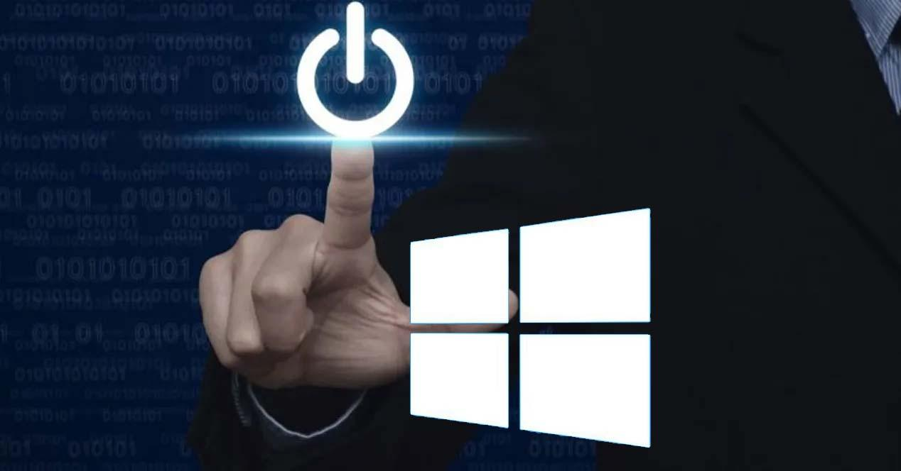
Enfim, a tela de escolha de usuários é exibida e os programas relacionados para começar junto com o sistema são carregados.

